Slide 1
AULA 01 CONCEITOS INTRODUTÓRIOS
LINGUAGEM DE
PROGRAMAÇÃO I
LUIS GUSTAVO ARAUJO

Slide 2
01
O CURSO
INTRODUÇÃO

Slide 3
01
O CURSO - INTRODUÇÃO
OBJETIVO DA DISCIPLINA:
Oferecer aos estudante um ambiente lúdico para a construção de conhecimento sobre os conceitos básicos de programação computacional.
ABORDAGEM:
Apresentação dos conteúdos através de “blocos” contextualizados (Imagens, Sons e Games).

Slide 4
01
O CURSO - INTRODUÇÃO
ESTRUTURA:
BLOCO IMAGEM (00/00 à 00/00)
Funções, Loops, Variáveis, Condicionais
BLOCO SOM ( 00/00 à 00/00)
Funções, Loops, Variáveis, Condicionais
BLOCO GAME (00/00 à 00/00)
Funções, Loops, Variáveis, Condicionais
A
<
=

Slide 5
01
O CURSO - INTRODUÇÃO
CONTEXTO:
Este modelo de curso está sendo desenvolvido em um projeto de Mestrado do Programa de Computação Aplicada - UEFS, com o intuito de fornecer uma abordagem lúdica e motivacional aos estudantes de cursos técnicos na área de informática/computação.
EQUIPE:
Mestrando: Luis Gustavo Araujo
Orientador: Dr. Roberto Bittencourt
Co-orientador: Dr. David Moisés
Monitor: Ícaro
Colaborador: Ayala Lemos

Slide 6
02
COMO O COMPUTADOR
FUNCIONA?

Slide 7
02
COMO O COMPUTADOR FUNCIONA
Computadores são dispositivos eletrônicos que reagem à VOLTAGENS DE FIOS. Nós agrupamos um conjunto de fios (Cada fio é chamados de BIT e um conjunto de 8 é chamado de BYTE). Se pelo fio passa voltagem dizemos que o valor dele é 1, senão dizemos que é 0.
FIOS
0
1
0
1
0
0
1
0

Slide 8
02
COMO O COMPUTADOR FUNCIONA
Podemos interpretar esses 0’s e 1’s da forma que queremos. Isso chama-se CODIFICAÇÃO.
FIOS
1
0
0
0
0
0
1
0
65

Slide 9
02
COMO O COMPUTADOR FUNCIONA
CODIFICAÇÃO:
1 - 65 pode ser apenas um número;
2 - Se você tratá-lo como uma letra ele será “A”;
3 - A pode ser uma parte de uma texto:
FEIRA DE SANTANA.

Slide 10
02
COMO O COMPUTADOR FUNCIONA
COMO OS COMPUTADORES ENTENDE?
Computadores são estúpidos:
É preciso explicar passo a passo o que ele deve fazer.
Para isso é preciso saber como fazer
É preciso entender como as coisas funcionam (Passos para fazer um churrasco)
Para isso é preciso escrever comandos
É como uma receita que o computador deve seguir.

Slide 11
02
COMO O COMPUTADOR FUNCIONA
RECEITAS:
Se eu sou uma especialista em churrasco:
Eu posso descrever exatamente como fazer um churrasco e que pode ser entendido por qualquer pessoa.
Se eu sou uma especialista em pizza:
Eu posso descrever exatamente como fazer uma pizza e que pode ser entendido por qualquer pessoa.

Slide 12
02
COMO O COMPUTADOR FUNCIONA
RECEITAS DE PROGRAMAS:
Programadores usam uma linguagem especial:
Os computadores não entendem a nossa linguagem, é preciso usar linguagens que descrevam exatamente os comandos. São as Linguagens de Programação.
Linguagens de Programação:
As Linguagens de Programação são boas em dizer exatamente o que fazer. Existem várias LP para vários propósitos (C, JAVA, PHP)e uma em especial Python.

Slide 13
03
PROGRAMAÇÃO DE
COMPUTADORES

Slide 14
03
PROGRAMAÇÃO DE COMPUTADORES
RECEITAS SÃO ALGORITMOS:
O que são Algoritmos:
Chamamos as receitas para programas de ALGORITMOS. São descrições passo a passo do que o computador deve fazer, com alguma Linguagem de Programação.

Slide 15
03
PROGRAMAÇÃO DE COMPUTADORES
MUITA COISA SOBRE PROGRAMAÇÃO SÃO NOMES:
Nós iremos nomear nossos dados:
Dados: O “número” que vamos manipular
Nós chamamos o nome dos dados de variável
Nós iremos nomear nossas receitas.
Nós iremos usar nomes já conhecidos pelo Python:
Podemos usar dados ou receitas já criadas

Slide 16
03
PROGRAMAÇÃO DE COMPUTADORES
DANDO NOMES ÀS CODIFICAÇÕES:
Codificação:
É a forma como interpretamos os 0’s e 1’s
Podemos dar nomes às Codificações (Ás vezes chamamos de Tipos)
Inteiros
Flutuantes
Strings
Imagens
Sons
...

Slide 17
03
PROGRAMAÇÃO DE COMPUTADORES
TIPOS/CODIFICAÇÃO:
Há várias formas de interpretar os 0’s e 1’s :
As receitas são formadas por vários tipos de dados (formas com que os 0’s e 1’s são organizados. Assim podemos ter strings (grupo de letras), int (números inteiros), float (números decimais), arquivos, imagens, sons...

Slide 18
03
PROGRAMAÇÃO DE COMPUTADORES
TIPOS DE DADOS:
1
20
Inteiros (int)
1.0
20.1
Decimais (float)
100
-100.9
373
-2
373.90
-2.3
4
4.7
2
2.2
Luis
Palavras (strings)
UEFS
Dentro do computador
Todos são apenas BITS
IFBA
-2
Feira
Olá

Slide 19
03
PROGRAMAÇÃO DE COMPUTADORES
TIPOS DE DADOS:
Como funciona em Python?
Algumas linguagem “fortemente tipadas” obrigam à especificar o tipo de dados a ser usado. No Python não fazemos isso EXPLICITAMENTE, a forma (0, 0.4, “Teste”) é que vai especificar.

Slide 20
04
PROGRAMAÇÃO NO
JES

Slide 21
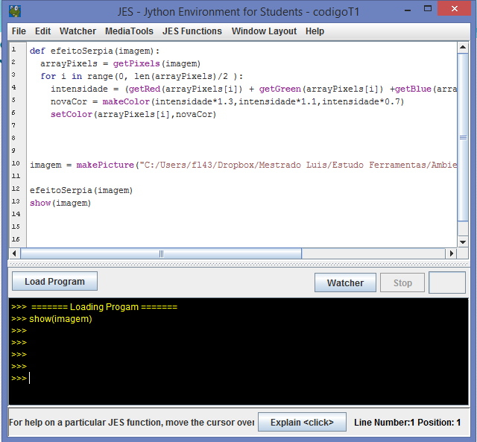
04
PROGRAMAÇÃO NO JES
PASSEIO PELO JES:
Área do Programa
Área de
Comando

Slide 22
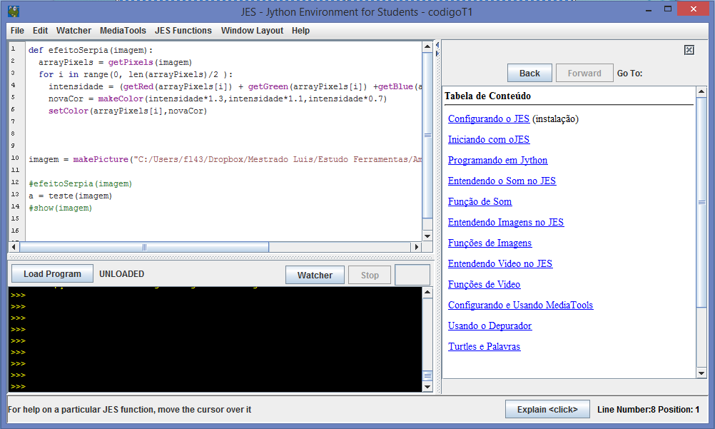
04
PROGRAMAÇÃO NO JES
ÁREA DE AJUDA:
Área de Ajuda
ÁREA DO PROGRAMA
ÁREA DE COMANDO

Slide 23
04
PROGRAMAÇÃO NO JES
NOMES E SIMBOLOS DO JES:
Alguns nomes são conhecidos do Python e outros
não. Um nome conhecido é o print.
Nós podemos exibir valores, expressões e qualquer
coisa usando print - que significa imprima.
print é uma receita já existente no JES que podemos
usar.
Python diferencia letras maiúsculas e minúsculas, assim
print é diferente de Print.

Slide 24
04
PROGRAMAÇÃO NO JES
USANDO TIPOS INTEIROS NO JES:
>>> print 34 + 56
90
>>> print 4 + 6
10
>>> print 20 - 21
-1
>>> print 2 * 3
6
>>> print 2/2
1

Slide 25
04
PROGRAMAÇÃO NO JES
USANDO TIPOS FLUTUANTES NO JES:
>>> print 34.1 + 56.0
90.1
>>> print 3.9 + 6.1
10.0
>>> print 20.0 - 21.0
-1.0
>>> print 2.2 * 3
6.6
>>> print 2.0/2
1.0

Slide 26
04
PROGRAMAÇÃO NO JES
USANDO TIPOS STRING NO JES:
>>> print “Meu nome é”
Meu nome é
>>> print “Meu ” + “nome é”
Meu nome é
>>> print ”Nome” * 2
Nome Nome

Slide 27
04
PROGRAMAÇÃO NO JES
DANDO NOMES AOS NOSSOS DADOS:
>>> valor = 34 + 56
>>> print valor
90
>>> valor = 4. + 6.5
>>> print valor
10.5
>>> nome = “Luis”
>>> sobrenome = “Araujo”
>>> print nome+sobrenome
“Luis Araujo”

Slide 28
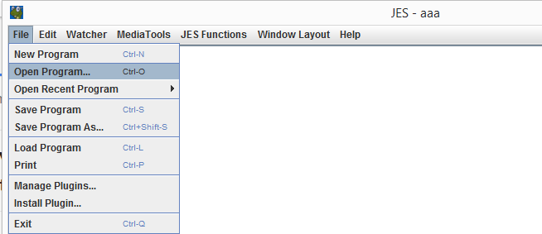
04
PROGRAMAÇÃO NO JES
ABRINDO PROJETOS NO JES:

Slide 29
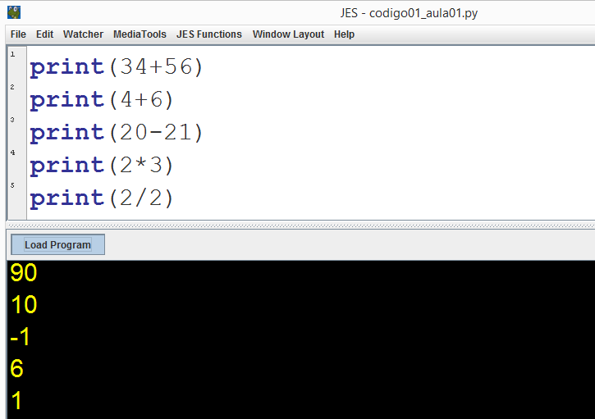
04
PROGRAMAÇÃO NO JES
CARREGANDO PROJETOS NO JES:

Slide 30
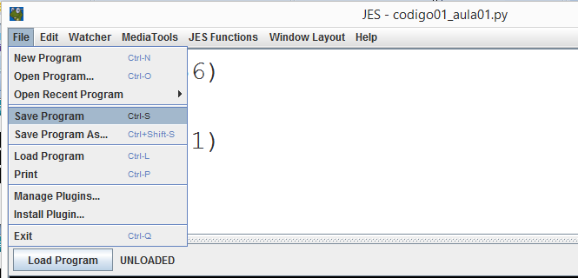
04
PROGRAMAÇÃO NO JES
SALVADO PROJETOS NO JES:

Slide 31
AULA 01 CONCEITOS INTRODUTÓRIOS
LINGUAGEM DE
PROGRAMAÇÃO II
LUIS GUSTAVO ARAUJO

